Slide 1
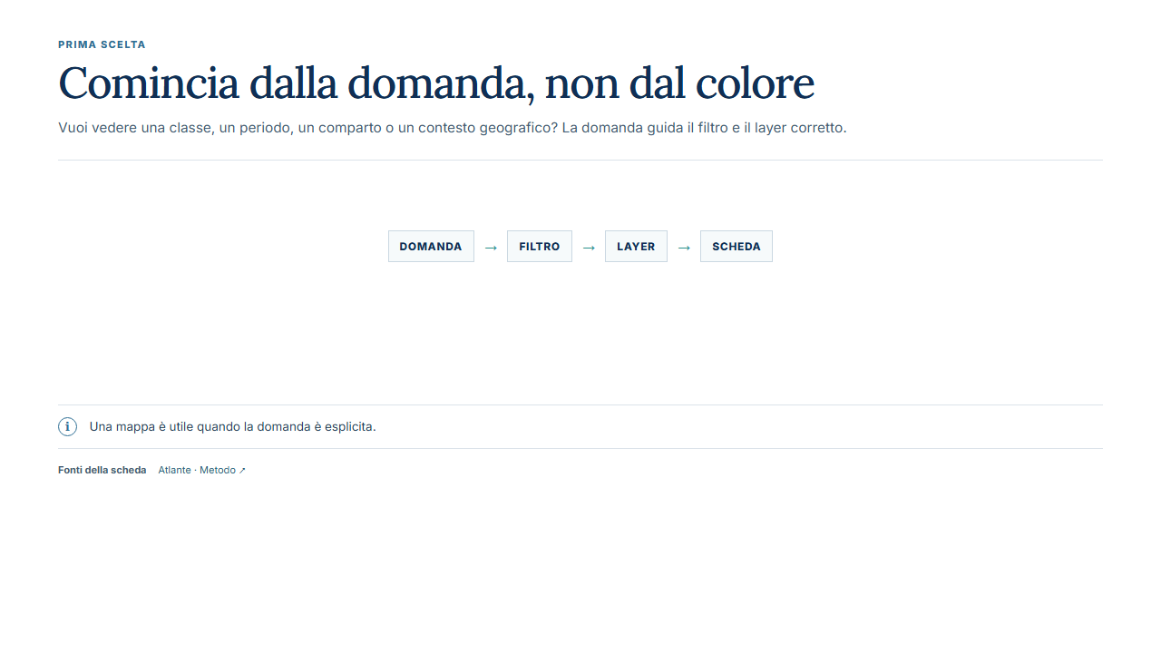
Notes:
PRIMA SCELTA Comincia dalla domanda, non dal colore Vuoi vedere una classe, un periodo, un comparto o un contesto geografico? La domanda guida il filtro e il layer corretto. DOMANDA → FILTRO → LAYER → SCHEDA i Una mappa è utile quando la domanda è esplicita. Fonti della scheda Atlante · Metodo ↗
Fonti cliccabili:
Atlante · Metodo ↗: https://aguaraglia.github.io/sardinia-one-health-amr-atlas/methodology.html

Slide 2
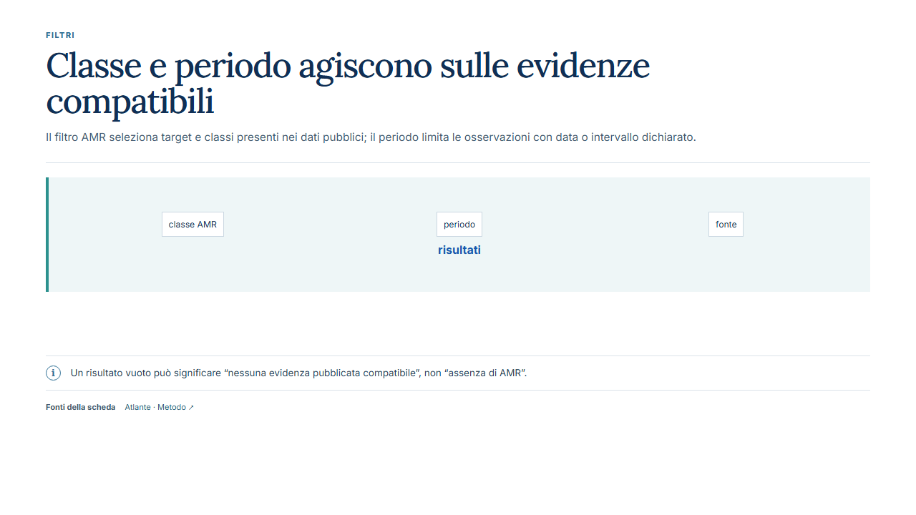
Notes:
FILTRI Classe e periodo agiscono sulle evidenze compatibili Il filtro AMR seleziona target e classi presenti nei dati pubblici; il periodo limita le osservazioni con data o intervallo dichiarato. classe AMR periodo fonte risultati i Un risultato vuoto può significare “nessuna evidenza pubblicata compatibile”, non “assenza di AMR”. Fonti della scheda Atlante · Metodo ↗
Fonti cliccabili:
Atlante · Metodo ↗: https://aguaraglia.github.io/sardinia-one-health-amr-atlas/methodology.html

Slide 3
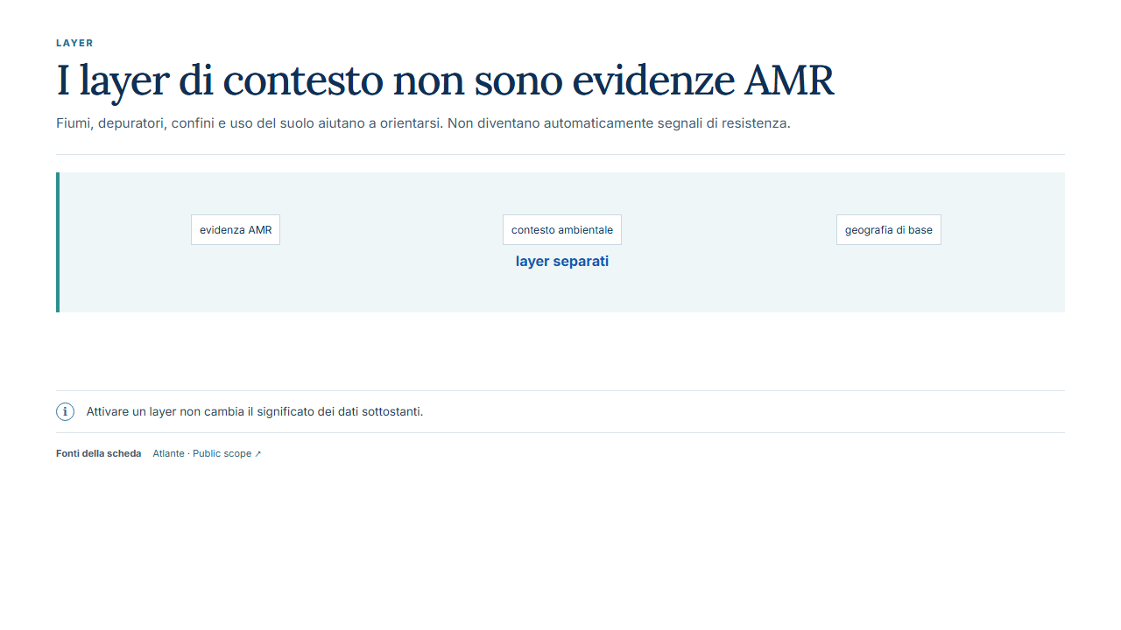
Notes:
LAYER I layer di contesto non sono evidenze AMR Fiumi, depuratori, confini e uso del suolo aiutano a orientarsi. Non diventano automaticamente segnali di resistenza. evidenza AMR contesto ambientale geografia di base layer separati i Attivare un layer non cambia il significato dei dati sottostanti. Fonti della scheda Atlante · Public scope ↗
Fonti cliccabili:
Atlante · Public scope ↗: https://aguaraglia.github.io/sardinia-one-health-amr-atlas/PUBLIC_SCOPE.md

Slide 4
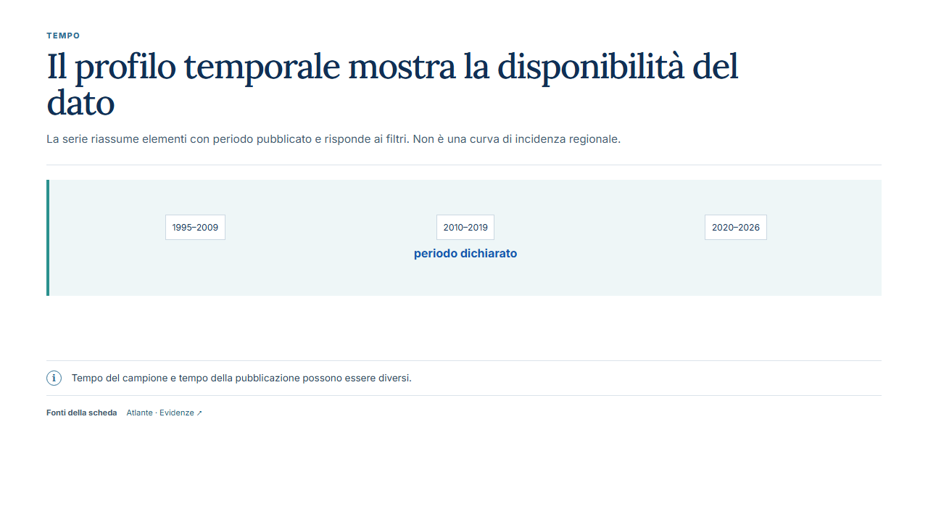
Notes:
TEMPO Il profilo temporale mostra la disponibilità del dato La serie riassume elementi con periodo pubblicato e risponde ai filtri. Non è una curva di incidenza regionale. 1995–2009 2010–2019 2020–2026 periodo dichiarato i Tempo del campione e tempo della pubblicazione possono essere diversi. Fonti della scheda Atlante · Evidenze ↗
Fonti cliccabili:
Atlante · Evidenze ↗: https://aguaraglia.github.io/sardinia-one-health-amr-atlas/evidence.html

Slide 5
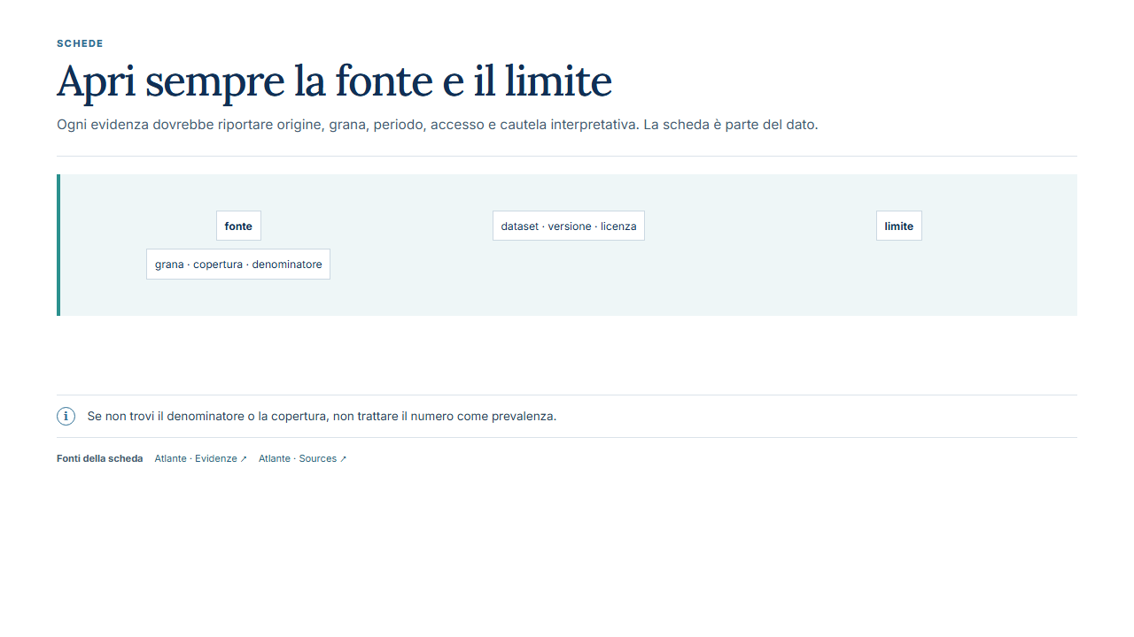
Notes:
SCHEDE Apri sempre la fonte e il limite Ogni evidenza dovrebbe riportare origine, grana, periodo, accesso e cautela interpretativa. La scheda è parte del dato. fonte dataset · versione · licenza limite grana · copertura · denominatore i Se non trovi il denominatore o la copertura, non trattare il numero come prevalenza. Fonti della scheda Atlante · Evidenze ↗ Atlante · Sources ↗
Fonti cliccabili:
Atlante · Evidenze ↗: https://aguaraglia.github.io/sardinia-one-health-amr-atlas/evidence.html
Atlante · Sources ↗: https://aguaraglia.github.io/sardinia-one-health-amr-atlas/metadata/SOURCES.tsv

Slide 6
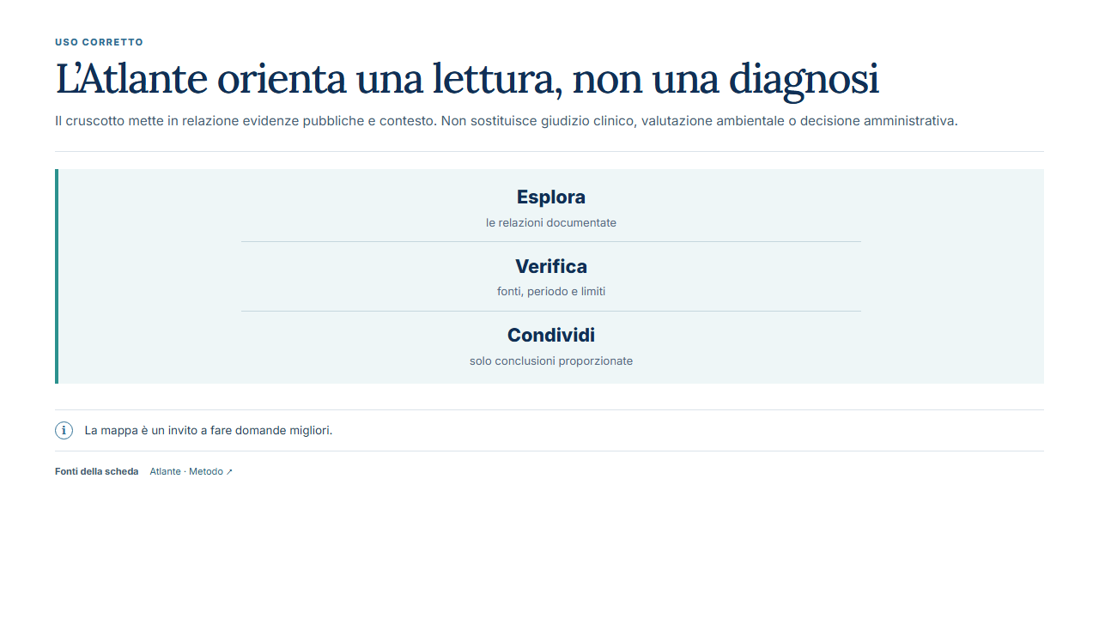
Notes:
USO CORRETTO L’Atlante orienta una lettura, non una diagnosi Il cruscotto mette in relazione evidenze pubbliche e contesto. Non sostituisce giudizio clinico, valutazione ambientale o decisione amministrativa. Esplora le relazioni documentate Verifica fonti, periodo e limiti Condividi solo conclusioni proporzionate i La mappa è un invito a fare domande migliori. Fonti della scheda Atlante · Metodo ↗
Fonti cliccabili:
Atlante · Metodo ↗: https://aguaraglia.github.io/sardinia-one-health-amr-atlas/methodology.html

